Slide 1
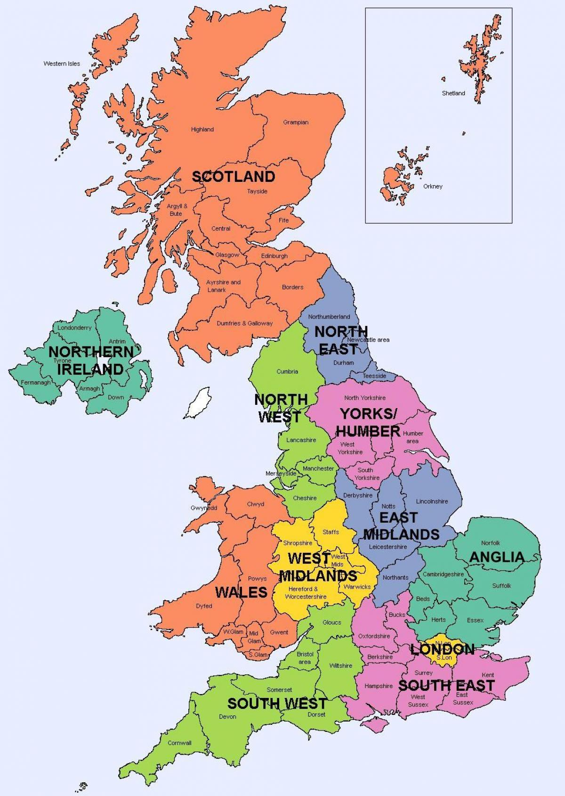
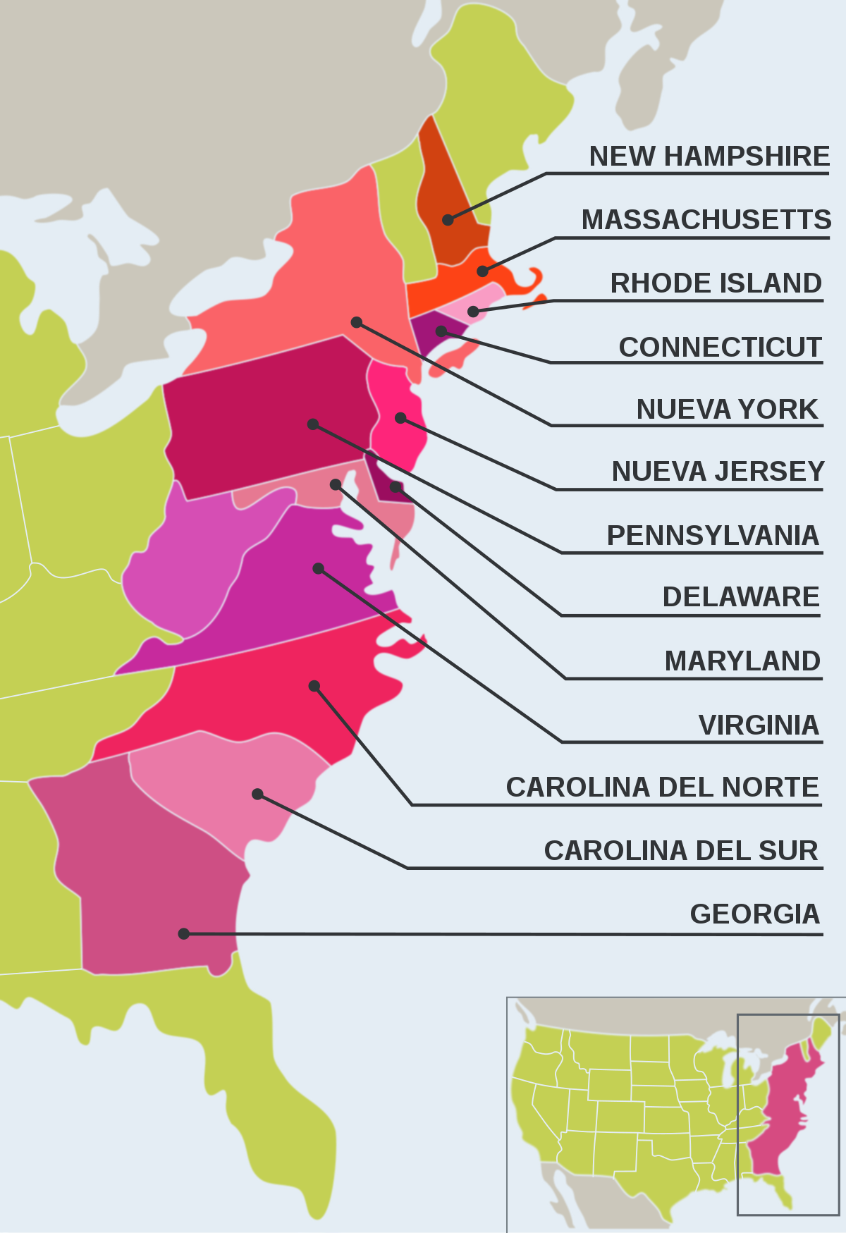
CHÀO MỪNG
QUÝ THẦY CÔ VÀ CÁC EM HỌC SINH

Slide 3
1. Cách mạng tư sản Anh
Lịch sử 8
CHƯƠNG 1: CHÂU ÂU VÀ BẮC MỸ TỪ NỬA SAU THẾ KỈ XVI
ĐẾN THẾ KỈ XVIII

Slide 4
1. Cách mạng tư sản Anh
Bài 1
Cách mạng tư sản Anh và chiến tranh giành độc lập của 13 thuộc địa Anh ở Bắc Mỹ

Slide 5
NỘI DUNG BÀI HỌC
Khởi động
Khám phá
Luyện tập
Vận dụng
Giáo viên:

Slide 6
Khởi động

Slide 7
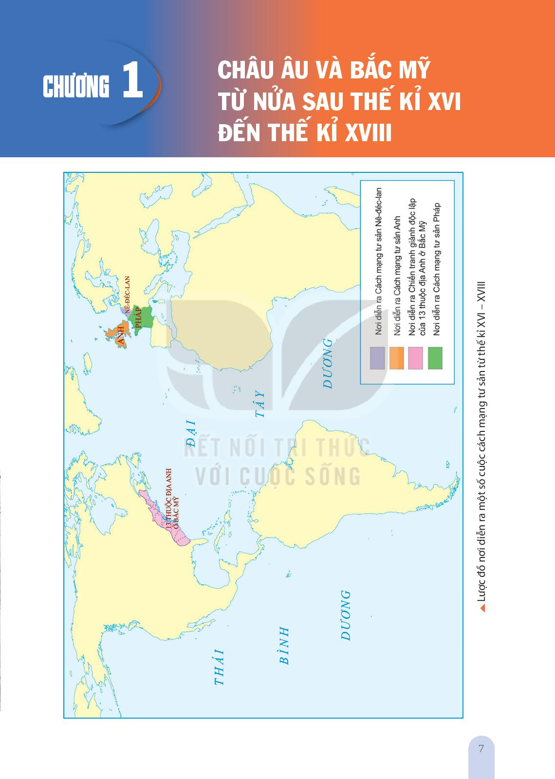
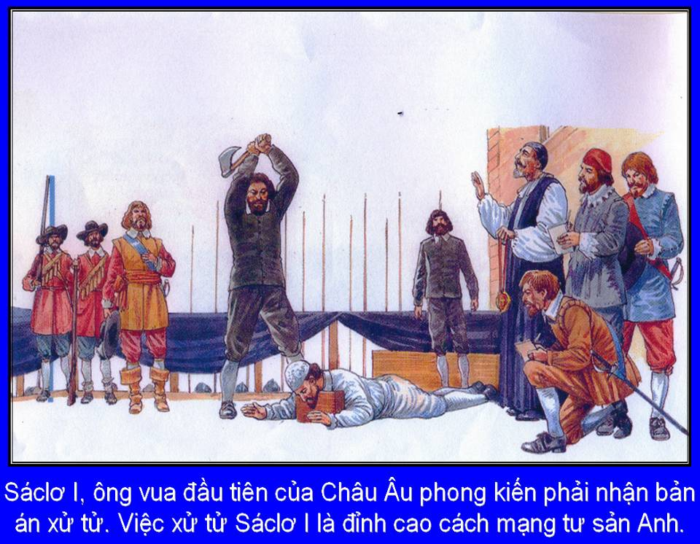
MỤC TIÊU BÀI HỌC
- Xác định được trên bản đồ thế giới địa điểm diễn ra cách mạng tư sản Anh và chiến tranh giành độc lập của 13 thuộc địa Anh ở Bắc Mỹ.
See: Tôi thấy một người đàn ông, có vẻ như là Vua Charles I, đang đứng trên một giàn giáo được bao quanh bởi nhiều người. Ông ta mặc quần áo hoàng gia và dường như nhìn thẳng vào người xem. Những người xung quanh ông ta trông nghiêm trọng và có những người lính đứng gần.
Think: Tôi nghĩ rằng Vua Charles I đang nhận án tử hình. Những biểu hiện nghiêm túc trên khuôn mặt của những người xung quanh cho thấy đây là một khoảnh khắc trang trọng và quan trọng. Sự hiện diện của những người lính cũng cho thấy đây là một sự kiện có tính bảo đảm cao và có thể nguy hiểm.
Wonder: Bức ảnh này khiến bạn tự hỏi những câu hỏi gì? Tôi tự hỏi về ngữ cảnh lịch sử của bức ảnh này và những sự kiện dẫn đến nó. Tại sao Vua Charles I lại bị kết án tử hình? Những yếu tố chính trị và xã hội nào đã dẫn đến khoảnh khắc này? Tôi cũng tự hỏi về trạng thái tâm lý của vua và những người xung quanh ông ta. Họ cảm thấy thế nào trong khoảnh khắc này? Động cơ và niềm tin của họ là gì? Ngoài ra, tôi còn tự hỏi về tác động của sự kiện này đến quá trình lịch sử và bối cảnh chính trị rộng hơn vào thời điểm đó.
SEE, THINK, WONDER
- Trình bày được những nét chung về nguyên nhân kết quả, ý nghĩa, tính chất của cách mạng tư sản Anh, chiến tranh giành độc lập của 13 thuộc địa Anh ở Bắc Mỹ.
I see
Bạn nhìn thấy gì trong bức ảnh?
Vua Charles I, đang đứng bị xử tử
- Nêu được một số đặc điểm chính của cách mạng tư sản Anh, chiến tranh giành độc lập của 13 thuộc địa Anh ở Bắc Mỹ.
Bạn nghĩ hình ảnh này thuộc sự kiện nào trong lịch sử nước Anh ?
I think
Cách mạng tư sản Anh
I wonder
Bức ảnh này khiến bạn tự hỏi những câu hỏi gì?
Tại sao Vua Charles I lại bị kết án tử hình?
Điều gì xảy ra tiếp theo?

Slide 8
TIẾN TRÌNH BÀI HỌC
MỤC TIÊU BÀI HỌC
1
Cách mạng tư sản Anh
- Xác định được trên bản đồ thế giới địa điểm diễn ra cách mạng tư sản Anh và chiến tranh giành độc lập của 13 thuộc địa Anh ở Bắc Mỹ.
- Trình bày được những nét chung về nguyên nhân kết quả, ý nghĩa, tính chất của cách mạng tư sản Anh, chiến tranh giành độc lập của 13 thuộc địa Anh ở Bắc Mỹ.
2
Chiến tranh giành độc lập của 13 thuộc địa Anh ở Bắc Mĩ
- Nêu được một số đặc điểm chính của cách mạng tư sản Anh, chiến tranh giành độc lập của 13 thuộc địa Anh ở Bắc Mỹ.

Slide 9
TIẾN TRÌNH BÀI HỌC
1
Cách mạng tư sản Anh
2
Chiến tranh giành độc lập của 13 thuộc địa Anh ở Bắc Mĩ

Slide 10
Cách mạng
tư sản Anh
Các cuộc cách mạng tư sản ở châu Âu và Bắc Mĩ

Slide 11
Cách mạng
tư sản Anh
Chiến tranh giành độc lập
của 13 thuộc địa Anh ở Bắc Mĩ

Slide 12
Cách mạng tư sản
Pháp
Chiến tranh giành độc lập
của 13 thuộc địa Anh ở Bắc Mĩ

Slide 13
Cách mạng tư sản
Pháp

Slide 14
Các cuộc cách mạng tư sản ở
châu Âu và Bắc Mĩ
1. Cách mạng tư sản Anh

Slide 15
Khám phá

Slide 16
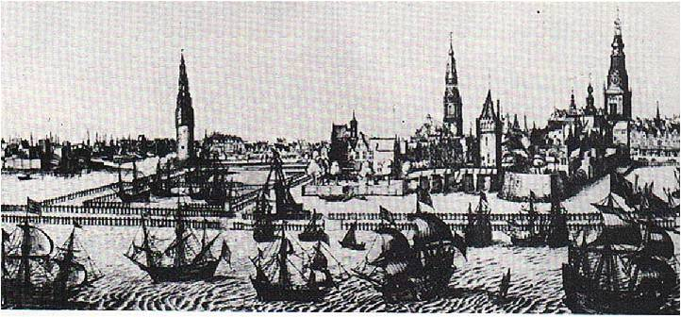
A
Nguyên nhân bùng nổ
Quang cảnh Luân Đôn thế kỉ XVII
Hiện tượng "rào đất cướp ruộng" để nuôi cừu ở Anh
1. Cách mạng tư sản Anh

Slide 17
A
Nguyên nhân bùng nổ
Nguyên nhân sâu xa
Kinh tế
Thảo luận theo bàn, tìm hiểu về tình hình kinh tế, chính trị - xã hội của nước Anh trước khi cách mạng xảy ra bằng cách đọc thông tin SGK (thời gian 3 phút)
Chính trị:
Xã hội

Slide 18
A
Nguyên nhân bùng nổ
Đến thế kỉ XV - XVI, nền kinh tế ANh chuyển sang thời kì phát triển theo hướng TBCN
Hiện tượng "rào đất cướp ruộng" để nuôi cừu ở Anh
Quang cảnh Luân Đôn thế kỉ XVII
Quang cảnh Luân Đôn thế kỉ XVII

Slide 19
Đến thế kỉ XV - XVI, nền kinh tế ANh chuyển sang thời kì phát triển theo hướng TBCN
Hiện tượng "rào đất cướp ruộng" để nuôi cừu ở Anh
A
Nguyên nhân bùng nổ
Rào đất cướp ruộng là hiện tượng các quý tộc phong kiến cướp đoạt ruộng đất từ tay người nông dân để trồng cỏ, chăn nuôi cừu lấy lông, phục vụ cho ngành sản xuất len dạ lúc bấy giờ. người nông dân bị mất đất, không có phương kế sinh nhai nên buộc phải bỏ ra thành thị để kiếm sống. Chính vì vậy, nhà văn Tô – mát Mo - rơ gọi đây là hiện tượng “cừu ăn thịt người”.
Đến thế kỉ XV - XVI, nền kinh tế Anh chuyển sang thời kì phát triển theo hướng TBCN
Quang cảnh Luân Đôn thế kỉ XVII

Slide 20
A
Nguyên nhân bùng nổ
Rào đất cướp ruộng là hiện tượng các quý tộc phong kiến cướp đoạt ruộng đất từ tay người nông dân để trồng cỏ, chăn nuôi cừu lấy lông, phục vụ cho ngành sản xuất len dạ lúc bấy giờ. Người nông dân bị mất đất, không có kế sinh nhai nên buộc phải bỏ ra thành thị để kiếm sống. Vì vậy, Tô - mát Mo - rơ gọi đây là hiện tượng “cừu ăn thịt người”.
Hiện tượng "rào đất cướp ruộng" để nuôi cừu ở Anh
Những con cừu xưa kia ngoan ngoãn, hiền hậu biết bao, bây giờ đều trở thành những con vật hung hãn, tham lam. Cừu ăn thịt người, phá hoại ruộng vườn, nhà cửa và thành thị
Tô - mát Mo - rơ
Hiện tượng "rào đất cướp ruộng" để nuôi cừu ở Anh
Đây không phải con cừu ăn được thịt người. Mà do chăn cừu có lợi nhuận cao nên quý tộc mới đã chiếm đoạt ruộng đất để lấy ruộng đất đó trồng cỏ nuôi cừu. Đẩy người nông dân ra khỏi vùng đất đai không còn đất đai buộc họ phải đi làm thuê.

Slide 21
A
Nguyên nhân bùng nổ
“Những con cừu xưa kia ngoan ngoãn, hiền hậu biết bao, bây giờ đều trở thành những con vật hung hãn, tham lam. Cừu ăn thịt người, phá hoại ruộng vườn, nhà cửa và thành thị”
(Tô - mát Mo – rơ)
Đây không phải con cừu ăn được thịt người. Mà do chăn cừu có lợi nhuận cao nên quý tộc mới đã chiếm đoạt ruộng đất để lấy ruộng đất đó trồng cỏ nuôi cừu. Đẩy người nông dân ra khỏi vùng đất đai không còn đất đai buộc họ phải đi làm thuê.
Hiện tượng "rào đất cướp ruộng" để nuôi cừu ở Anh

Slide 22
A
Nguyên nhân bùng nổ
Nguyên nhân sâu xa
Kinh tế
phát triển nhất Châu Âu (đặc biệt là công nghiệp len dạ), theo TBCN
Thảo luận theo bàn, tìm hiểu về tình hình kinh tế, chính trị ,xã hội của nước Anh trước khi cách mạng xảy ra bằng cách đọc thông tin SGK (thời gian 3 phút)
Chính trị:
Theo chế độ quân chủ chuyên chế, đứng đầu là Sác-lơ I
Xã hội:
Mâu thuẫn giữa tư sản, quý tộc mới với chế độ quân chủ chuyên chế
Notes:
- Chính trị: Theo chế độ quân chủ chuyên chế, đứng đầu là Sác-lơ I
- Kinh tế: phát triển nhất Châu Âu (đặc biệt là công nghiệp len dạ)
- Xã hội: Mâu thuẫn giữa tư sản, quý tộc mới với chế độ quân chủ

Slide 23
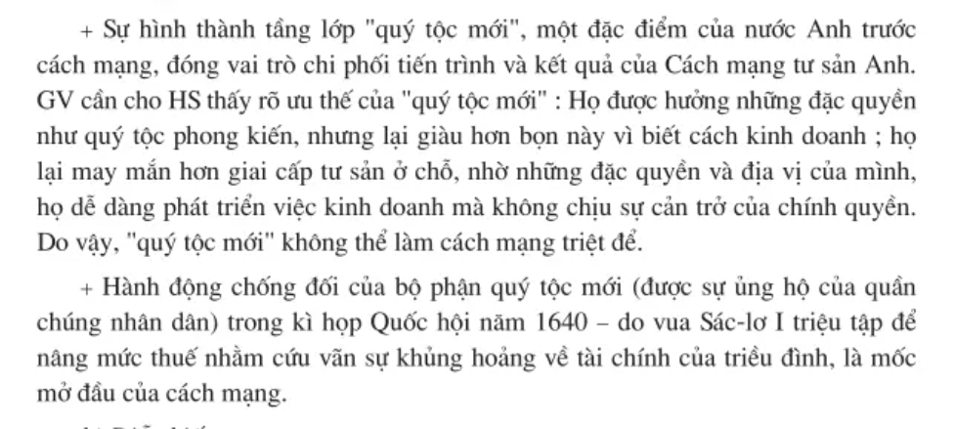

Slide 24
A
Nguyên nhân bùng nổ
Xã hội: Mâu thuẫn giữa tư sản, quý tộc mới với chế độ quân chủ
Nông dân mất đất
Tư sản, quý tộc mới có thế lực kinh tế, muốn có quyền lợi chính trị
Địa chủ, quý tộc
Chế độ phong kiến
Yêu cầu đặt ra: lật đổ chế độ phong kiến, xác lập quan hệ sản xuất TBCN
Notes:
Xã hội: Mâu thuẫn giữa tư sản, quý tộc mới với chế độ quân chủ
- Nông dân mất đất mẫu thuẫn với địa chủ, quý tộc
- Tư sản, quý tộc mới có thế lực kinh tế, muốn có quyền lợi chính trị mẫu thuẫn với chế độ phong kiến
=> Yêu cầu đặt ra" Lật đổ chế độ phong kiến, xác lập quan hệ sản xuất tư bản chủ nghĩa

Slide 25
A
Nguyên nhân bùng nổ
Xã hội: Mâu thuẫn giữa tư sản, quý tộc mới với chế độ quân chủ
Nông dân mất đất
Tư sản, quý tộc mới
Yêu cầu đặt ra:
lật đổ CĐPK, xác lập quan hệ sản xuất TBCN
Địa chủ, quý tộc
Chế độ phong kiến

Slide 26
A
Nguyên nhân bùng nổ
Nguyên nhân sâu xa
Kinh tế
phát triển nhất Châu Âu (đặc biệt là công nghiệp len dạ)
Yêu cầu đặt ra:
lật đổ chế độ phong kiến, xác lập quan hệ sản xuất
tư bản chủ nghĩa
Chính trị:
Theo chế độ quân chủ chuyên chế, đứng đầu là Sác-lơ I
Xã hội:
Mâu thuẫn giữa tư sản, quý tộc mới với chế độ quân chủ chuyên chế
Notes:
- Chính trị: Theo chế độ quân chủ chuyên chế, đứng đầu là Sác-lơ I
- Kinh tế: phát triển nhất Châu Âu (đặc biệt là công nghiệp len dạ)
- Xã hội: Mâu thuẫn giữa tư sản, quý tộc mới với chế độ quân chủ

Slide 27
A
Nguyên nhân bùng nổ
Nguyên nhân
trực tiếp
Đọc SGK và cho biết nguyên nhân trực tiếp dẫn đến bùng nổ cuộc cách mạng tư sản Anh?
Vua Sác-lơ I triệu tập Quốc hội đòi tăng thuế

Slide 28
A
Nguyên nhân bùng nổ
Nguyên nhân
trực tiếp
Năm 1640 vua Sác-lơ I triệu tập Quốc hội đòi tăng thuế
Đọc SGK và cho biết nguyên nhân trực tiếp dẫn đến bùng nổ cuộc cách mạng tư sản Anh?
Quốc hội từ chối
Sác-lơ I dùng vũ lực đàn áp, nhưng thất bại
Vua thất bại phải chạy lên phía Bắc
--> 8/1642 vua tuyên chiến với Quốc hội

Slide 29
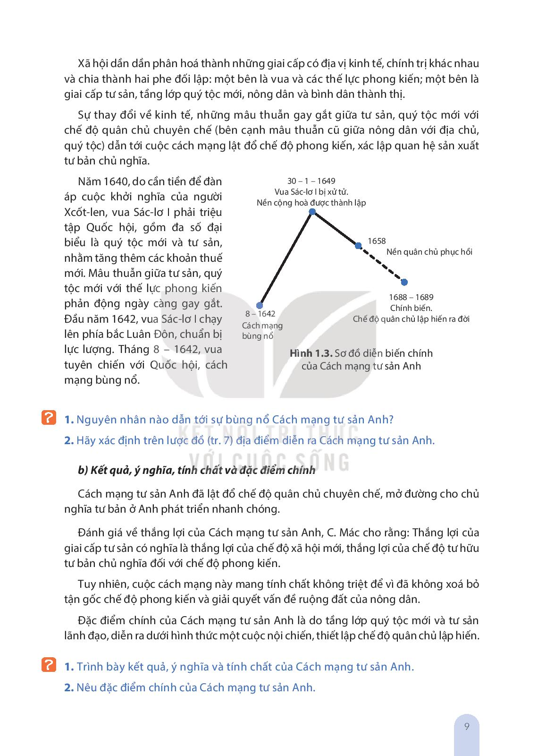
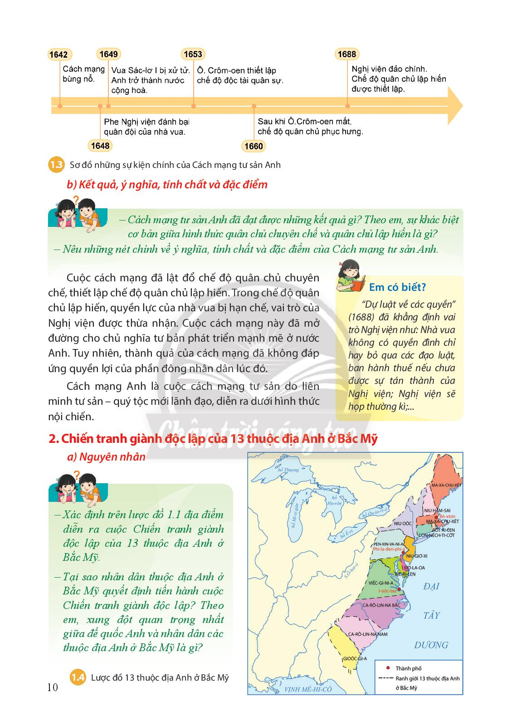
A
Diễn biến chính
30/1/1649 ...
Trong 120 giây, hãy kể lại những sự kiện quan trọng trong cuộc cách mạng tư sản ở Anh dựa trên sơ đồ sau
1658 ...
1688 - 1689 ...
8 - 1642
...

Slide 30
A
Diễn biến chính
“Muôn ngàn đời sau, tất cả các tín đồ Thiên chúa giáo sẽ nhớ lại việc này với một tấm lòng quý mến, còn tất cả bọn độc tài trên thế giới thì sẽ vô cùng sợ hãi” (Crôm-oen)
30/1/1649 Vua Sác-lơ I bị xử tử. Nền cộng hòa được thành lập
Năm 1658, nền quân chủ được phục hồi
1688 – 1689: Quốc hội chính biến. Chế độ quân chủ lập hiến ra đời
8 - 1642
Cách mạng bùng nổ

Slide 31
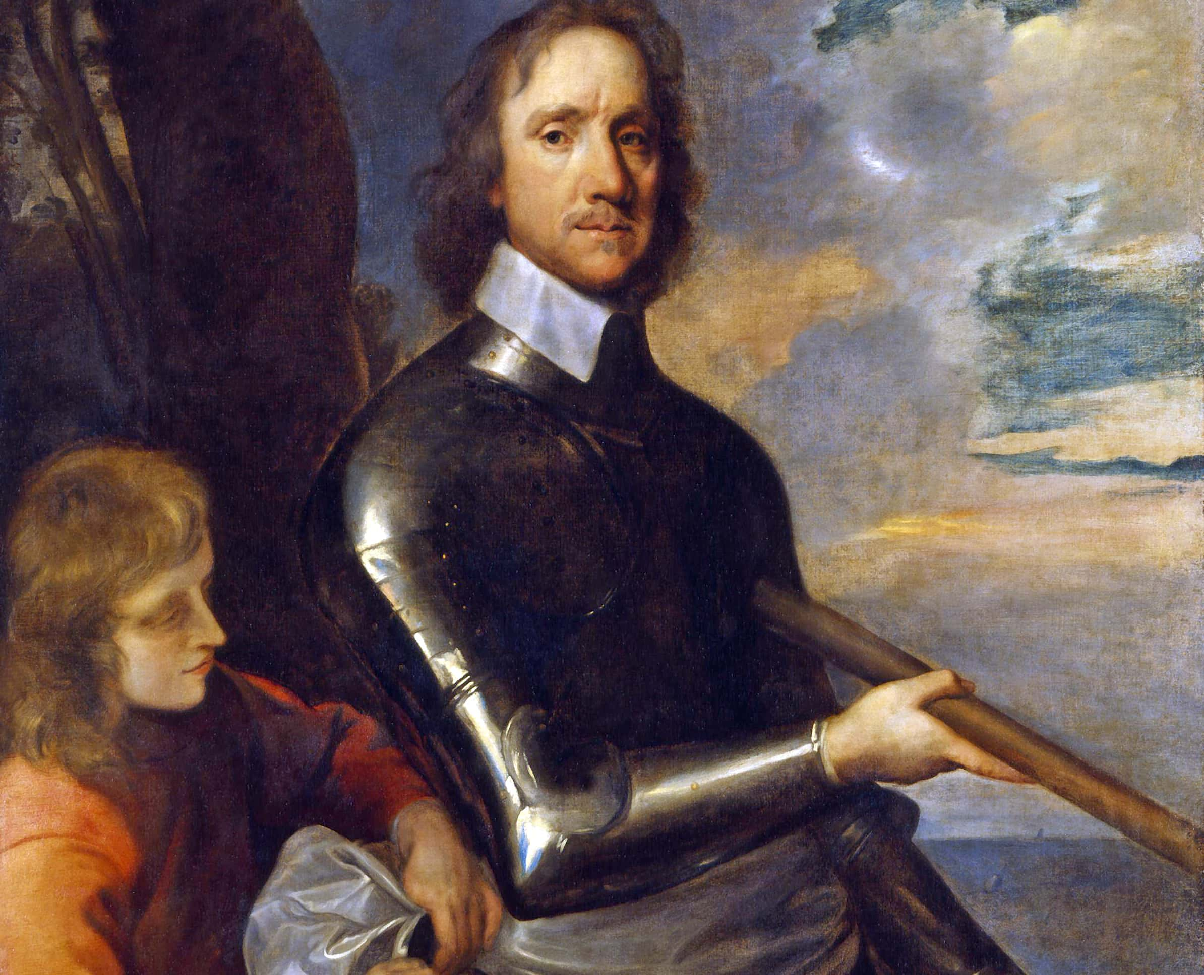
- Là người lãnh đạo quân đội Quốc hội chống lại quân đội nhà Vua, lật đổ chế độ quân chủ chuyên chế ở Anh.
- Sau khi Vua Sác-lơ I bị giết, Anh trở thành nước cộng hòa do Ô-li-vơ Crôm-oen đứng đầu.
- Sau khi Ông mất năm 1658, nước Anh quay trở lại thiết lập chế độ quân chủ lập hiến
Ô-li-vơ Crôm-oen 1599- 1658

Slide 32
A
Nguyên nhân bùng nổ
“Muôn ngàn đời sau, tất cả các tín đồ Thiên chúa giáo sẽ nhớ lại việc này với một tấm lòng quý mến, còn tất cả bọn độc tài trên thế giới thì sẽ vô cùng sợ hãi” (Crôm-oen)
CỘNG HÒA LÀ GÌ?
Thể chế chính trị của một nước không có vua đứng đầu nhà nước, mà do các đại biểu được nhân dân bầu ra cầm quyền (bằng phổ thông đầu phiếu hay một số người đại diện)
HỎI ĐÁP

Slide 33
A
Nguyên nhân bùng nổ
“Muôn ngàn đời sau, tất cả các tín đồ Thiên chúa giáo sẽ nhớ lại việc này với một tấm lòng quý mến, còn tất cả bọn độc tài trên thế giới thì sẽ vô cùng sợ hãi” (Crôm-oen)
QUÂN CHỦ LẬP HIẾN LÀ GÌ?
Chế độ chính trị của một nước trong đó quyền lực của vua bị hạn chế bằng một hiến pháp do Quốc hội (tư sản) định ra
HỎI ĐÁP

Slide 34
“Muôn ngàn đời sau, tất cả các tín đồ Thiên chúa giáo sẽ nhớ lại việc này với một tấm lòng quý mến, còn tất cả bọn độc tài trên thế giới thì sẽ vô cùng sợ hãi”
(Crôm-oen)

Slide 35
B
Kết quả, ý nghĩa, tính chất và đặc điểm chính
Lãnh đạo
Trong 5 phút, đọc thông tin SGK tr.9 kết hợp nội dung đã học các em hãy thảo luận nhóm (4 nhóm) để hoàn thiện phiếu học tập sau.
Lực lượng
Hình thức
Kết quả
Ý nghĩa
Tính chất
Khái niệm cách mạng tư sản?

Slide 36
B
Kết quả, ý nghĩa, tính chất và đặc điểm chính
Lãnh đạo
Tư sản, quý tộc mới
Lực lượng
Quần chúng nhân dân
Hình thức
Diễn ra dưới hình thức nội chiến
Kết quả
Chính thể quân chủ lập hiến được xác lập tại nước Anh thay cho chế độ quân chủ chuyên chế.
Mở đường cho nền kinh tế tư bản phát triển
Ý nghĩa
Cuộc cách mạng tư sản
Tính chất

Slide 37
Tôi hỏi bạn trả lời

Slide 38
CÁCH MẠNG TƯ SẢN LÀ GÌ?
- Là cuộc cách mạng do giai cấp tư sản lãnh đạo
- Nhằm đánh đổ nền chuyên chính phong kiến
- Thiết lập nền thống trị của giai cấp tư sản
- Mở đường cho chủ nghĩa tư bản phát triển
HỎI ĐÁP

Slide 39
2. Chiến tranh giành độc lập của 13 thuộc địa Anh ở Bắc Mĩ

Slide 40
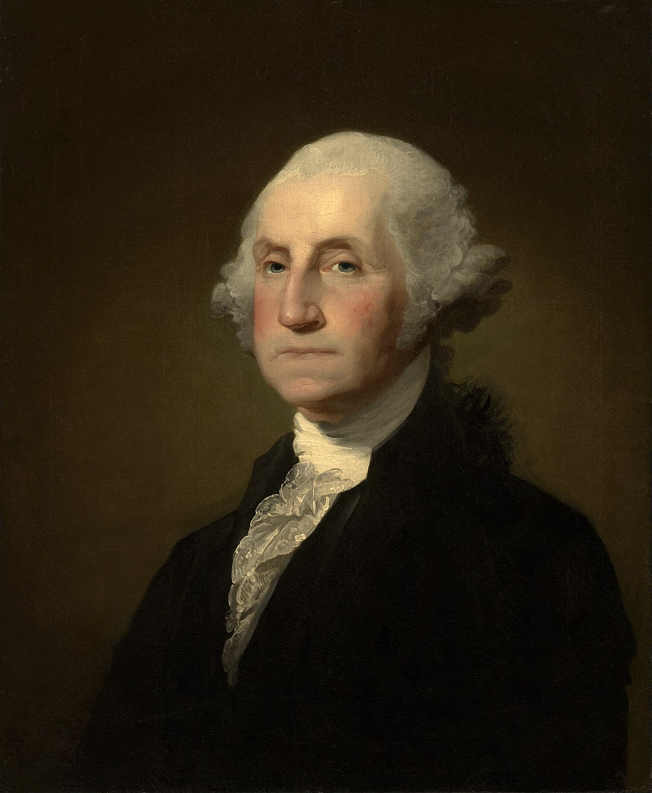
Bạn có đoán được ai không?
Oa-sinh-tơn
1732 - 1799
Tổng thống đầu tiên
Oa-sinh-tơn
Hoa Kỳ

Slide 41
Bạn có đoán được ai không?
Oa-sinh-tơn
1732 - 1799
Tổng thống đầu tiên
Oa-sinh-tơn
Hoa Kỳ

Slide 42
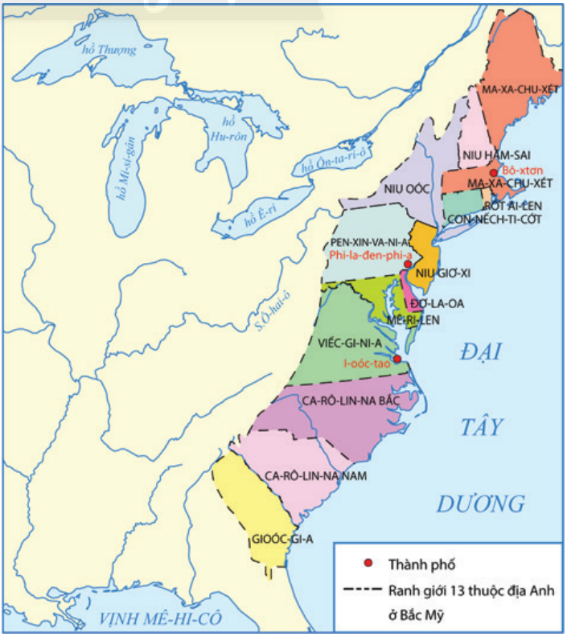
Em biết gì về ý nghĩa các con số 13 (sọc ngang) và 50 (ngôi sao) trên quốc kì Mỹ ?
Các ngôi sao đại diện cho mỗi tiểu bang của Mỹ và các sọc đại diện cho 13 thuộc địa của Anh tuyên bố độc lập khỏi Vương quốc Anh.

Slide 43
Các ngôi sao đại diện cho mỗi tiểu bang của Mỹ và các sọc đại diện cho 13 thuộc địa của Anh tuyên bố độc lập khỏi Vương quốc Anh.

Slide 44
A
Nguyên nhân chiến tranh và sự thành lập Hợp chúng quốc
Quan sát cơ cấu GDP nước Anh năm 1770 và các đạo luật do Anh đặt ra đối với Bắc Mĩ, kết hợp khai thác thông tin SGK. Em có nhận xét gì về
1. Kinh tế 13 thuộc địa Bắc Mĩ
2. Chính sách của thực dân Anh đối với Bắc Mĩ.
3. Tháng 12 - 1773 đã diễn ra sự kiện gì?
4. Hợp chúng quốc Mỹ được thành lập khi nào?
40%
60%
CƠ CẤU SẢN LƯỢNG GDP NƯỚC ANH (1770)
Đạo luật đường
Đạo luật tiền tệ
Đạo luật tem
Đạo luật đóng quân
Đạo luật doanh thu
Townshend
Đạo luật tuyên bố
Đạo luật trà
1764
1765
1766
1767
1773

Slide 45
A
Nguyên nhân chiến tranh và sự thành lập Hợp chúng quốc
Tư sản
Lãnh đạo
Chủ nô
Thực dân Anh
Công nhân
Nô lệ

Slide 46
A
Nguyên nhân chiến tranh và sự thành lập Hợp chúng quốc
Thế kỉ XVIIK kinh tế tư bản của 13 thuộc địa Bắc Mĩ phát triển
Thực dân Anh ban hành nhiều đạo luật hà khắc
Mâu thuẫn giữa thuộc địa với chính quốc ngày càng gay gắt
Yêu cầu đặt ra: Lật đổ thực dân Anh, giành độc lập, tạo điều kiện cho chủ nghĩa tư bản phát triển

Slide 47
A
Nguyên nhân chiến tranh và sự thành lập Hợp chúng quốc
12-1773
7-1776
10 -1781
Nhân dân cảng
Bô-xtơn tấn công ba tàu chở chè của Anh
Hợp chúng quốc Mỹ được thành lập
Chiến thắng I-oóc-tao. Chiến tranh kết thúc
Chiến tranh bùng nổ
Chiến thắng Xa-ra-tô-ga, bước ngoặt của cuộc chiến tranh
Kí Hiệp ước Pa-ri, Anh công nhận nền độc lập của 13 thuộc địa
4-1775
10-1777
1783

Slide 48
B
Kết quả, ý nghĩa, tính chất và đặc điểm chính
Khai thác tư liệu SGK tr 10 - 11 hoàn thiện PHT sau về cuộc đấu tranh giành độc lập của 13 thuộc địa Bắc Mỹ
Kết quả
Ý nghĩa
Tính chất
Đặc điểm chính

Slide 49
B
Kết quả, ý nghĩa, tính chất và đặc điểm chính
Lật đổ ách thống trị của thực dân Anh,
Hợp chúng quốc Hoa Kỳ được thành lập
Kết quả
Ý nghĩa
Mở đường cho kinh tế TBCN phát triển
Tính chất
Là một cuộc cách mạng tư sản
Đặc điểm chính
Hình thức là cuộc chiến tranh giải phóng dân tộc, thiết lập chế độ cộng hòa tổng thống.

Slide 50
Luyện tập

Slide 51
Hoàn thành bảng sau
Chiến tranh giành độc lập ở Bắc Mĩ
Nội dung so sánh
Cách mạng tư sản Anh
Mục tiêu,
nhiệm vụ
Lật đổ chế độ quân chủ chuyên chế
Lật đổ ách thực dân, giành độc lập.
Động lực cách mạng
Quần chúng nhân dân
Quần chúng nhân dân
Giai cấp lãnh đạo
Tư sản, quý tộc mới
Tư sản, chủ đồn điền
Hình thức
Nội chiến
Chiến tranh giành độc lập
Xác lập chế độ quân chủ lập hiến
Giành độc lập, xác lập chế độ Cộng hòa liên bang
Kết quả

Slide 52
Vận dụng

Slide 53
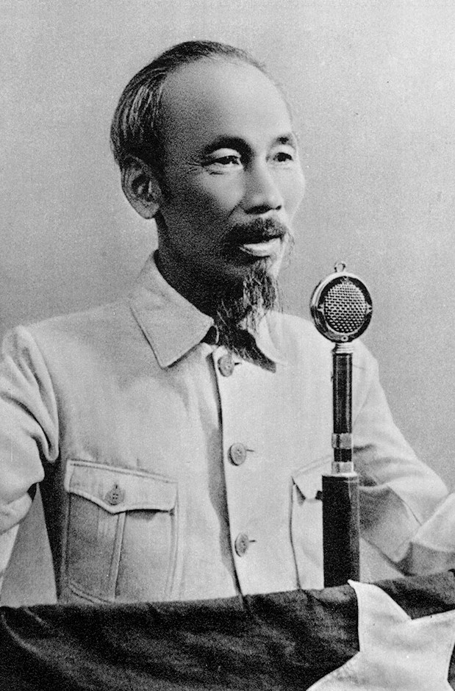
Tìm hiểu thêm và cho biết: Câu nào trong bản Tuyên ngôn Độc lập của Hợp chúng quốc Hoa Kỳ (1776)được Chủ tịch Hồ Chí Minh trích dẫn cho bản Tuyên ngôn Độc lập của nước Việt Nam Dân chủ Cộng hòa (2/9/1945)

Slide 54
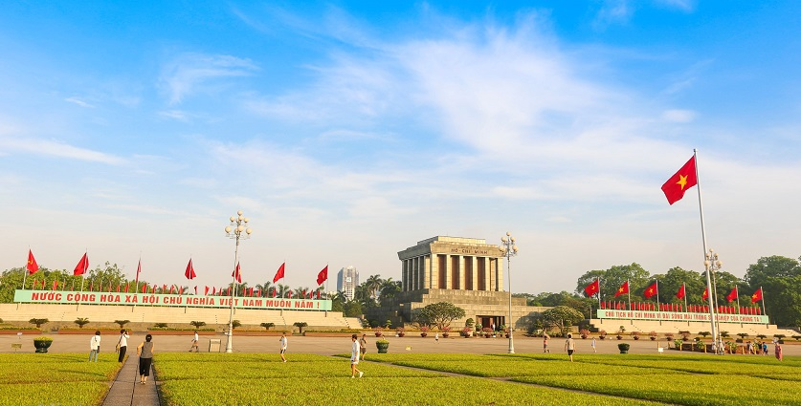

Slide 55
Mặt sau của tờ tiền 2 đô la Mỹ in hình ảnh của sự kiện nào trong Chiến tranh giành độc lập của 13 thuộc địa Anh ở Bắc Mỹ? Ý nghĩa của điều này là gì?

Slide 56
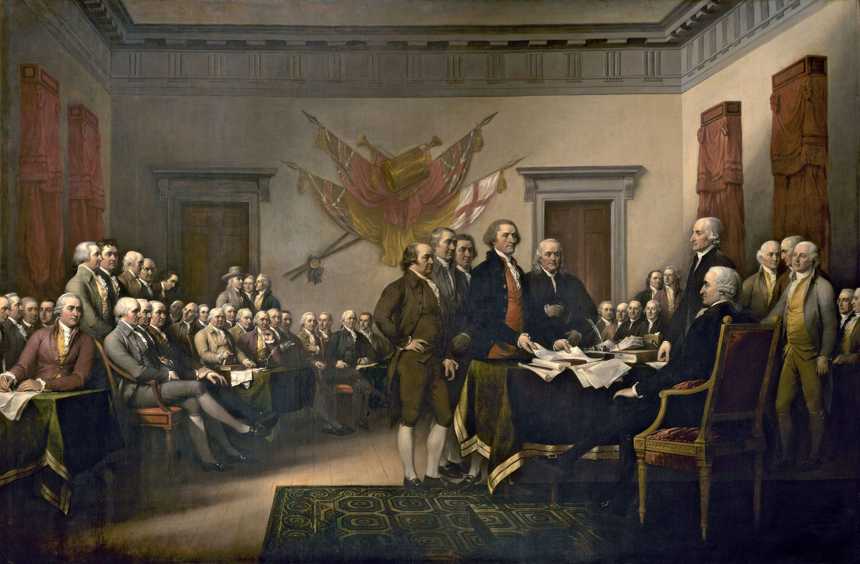
Mặt sau của nó có in hình vị tổng thống đầu tiên và 42 vị quan chức cấp cao nhất của nước Mỹ khi kí cùng nhau kí vào bản Tuyên ngôn Độc lập khai sinh ra nước Mỹ năm 1776
- Ý nghĩa: bản Tuyên ngôn Độc lập đã tố cáo chế độ áp bức thuộc địa của thực dân Anh và chính thức tuyên bố 13 thuộc địa Bắc Mỹ thoát li khỏi chính quốc (Anh), thành lập một quốc gia độc lập, mang tên Hợp chúng quốc Hoa Kỳ.
4-7-1776 Đại hội 13 thuộc địa thông qua “ Tuyên ngôn độc lập ”
Notes:
56
Copyright © 2004 Doan Van Hung- Khoa Lich Su, Dai hoc QuyNhon

